Slide 1


BATCH 168 DATA SCIENCE
GOOGLE SHEETS
27.07.2023
FUNCTIONS

Slide 2
FUNCTIONS

Slide 3

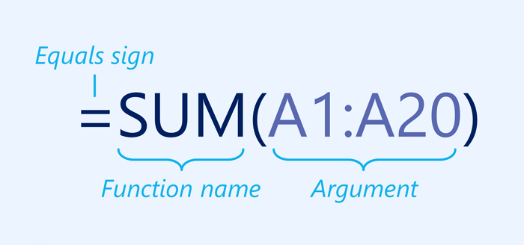
FUNCTIONS

Slide 4
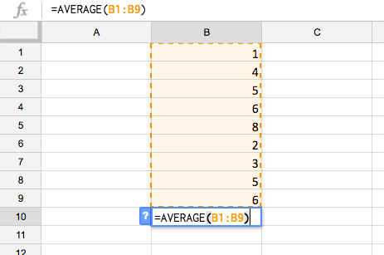
FUNCTIONS

Slide 5
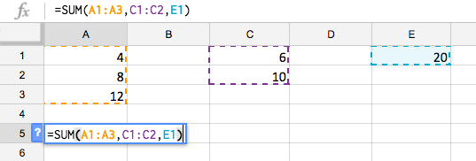
FUNCTIONS

Slide 6
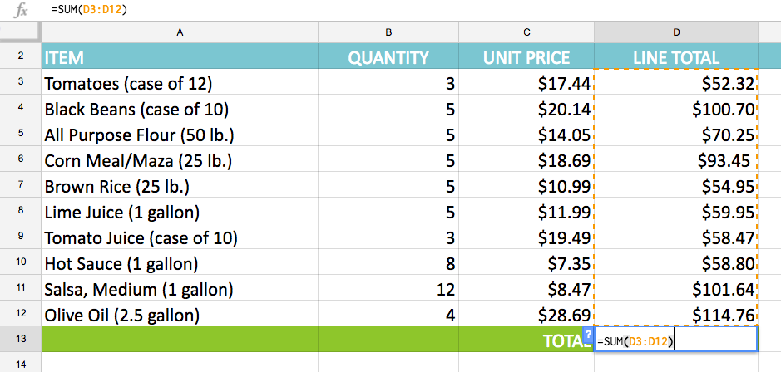
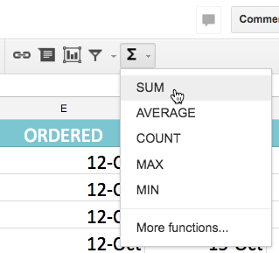
CREATING A FUNCTION

Slide 7
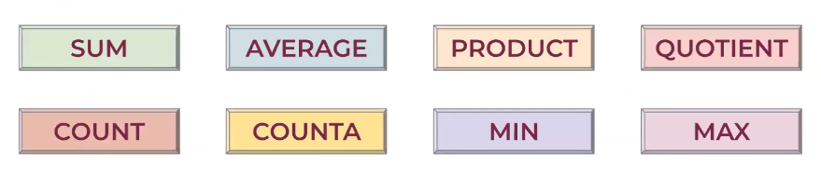

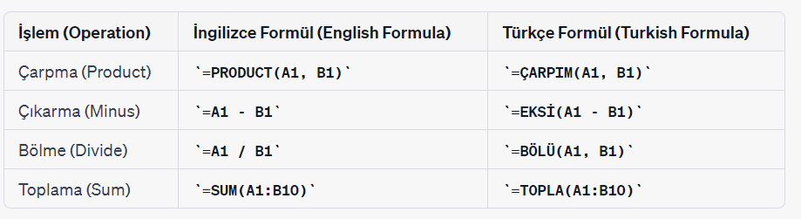
BASIC FUNCTIONS
UNIQUE

Slide 8
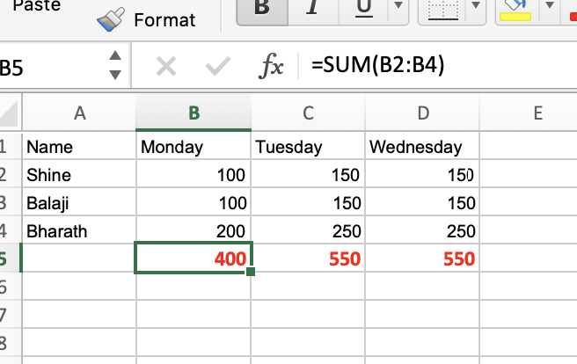
SUM
TOPLAMA

Slide 9
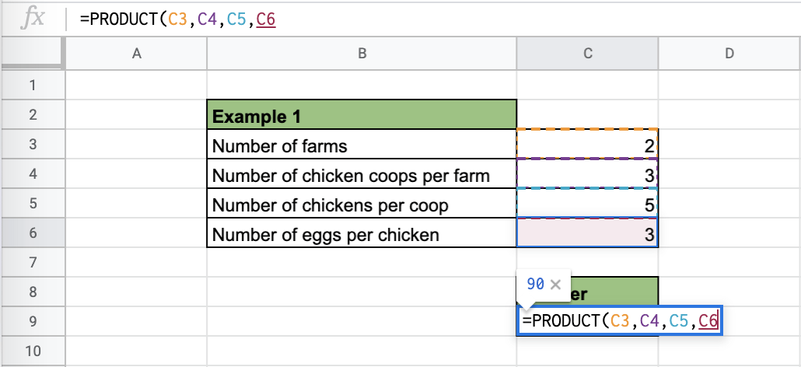
PRODUCT
ÇARPMA

Slide 10
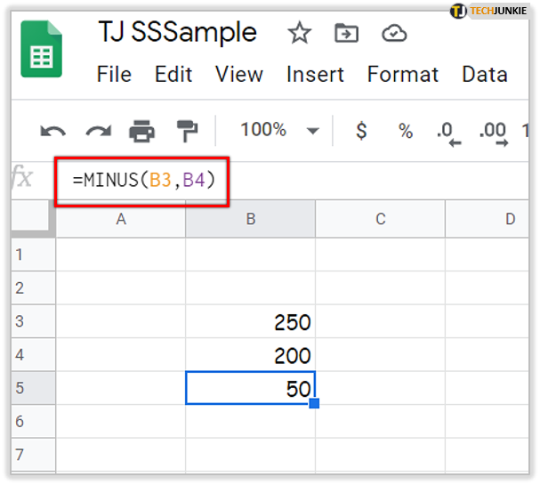
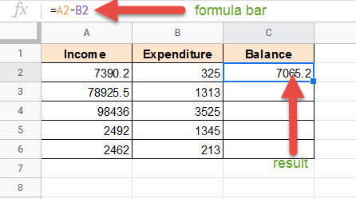
MINUS
ÇIKARMA

Slide 11
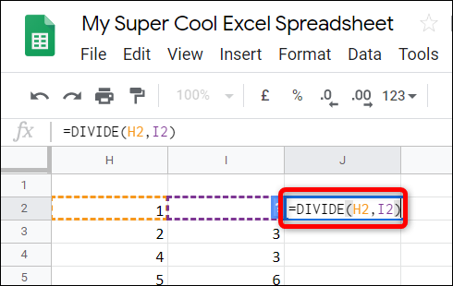
DIVIDE
BÖLME

Slide 12
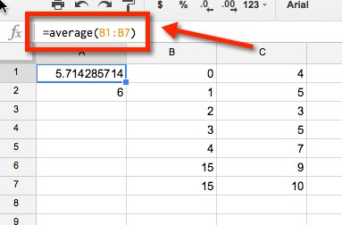
AVERAGE
ARİTMATİK
ORTALAMA
Notes:
AVERAGE işlevi, bağımsız değişkenlerin ortalamasını (aritmetik ortalama) verir.

Slide 13
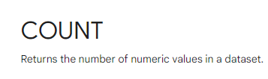
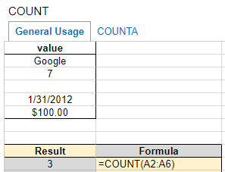
COUNT
SAYISAL DEĞERLER
Notes:
Excel birkaç sayım işlevi sunar, ancak yaygın olarak kullanılan ikisi COUNT ve COUNTA'dır. Diğer işlevlerle birlikte kullanıldığında en değerli işlevlerdir. Bunlar, Excel'de bir dizi hücreyi saymak için kullanılan iki benzer işlevdir. Ancak, COUNT işlevi sayısal değerler içeren hücre sayısını saymak için kullanılırken, COUNTA, içerdiklerine bakılmaksızın boş olmayan bir aralıktaki tüm hücreleri saymak için kullanılır.
COUNTA'yı "tümünü veya her şeyi say" olarak düşünün çünkü belirli bir aralıktaki boş olmayan her hücreyi sayar. Her iki işlev de diğer işlevlerde bağımsız değişken olarak kullanılır. İsimlerinde benzerlik gösterse de, farklı Excel özelliklerinde eşdeğer değildir. COUNT ve COUNTA arasında seçim yapmanın anahtarı, saymak istediğiniz verileri analiz etmektir. COUNT veya COUNTA kullanmanız, girişlerin sayısal olup olmamasına bağlıdır. COUNT tarih ve sayısal girişi sayar, COUNTA boş olmayan her şeyi sayar.

Slide 14
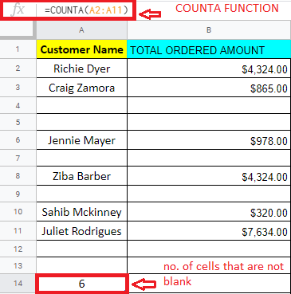
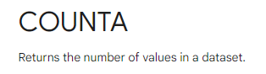
COUNTA
BOŞ OLMAYAN
HER ŞEY

Slide 15
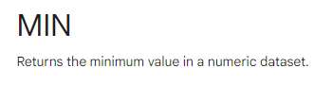
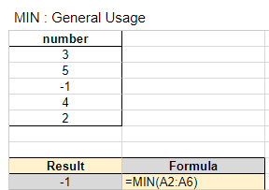
MIN
MİNİMUM
DEĞER

Slide 16
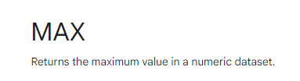
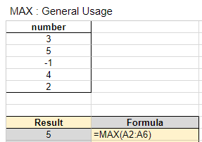
MAX
MAKSİMUM
DEĞER

Slide 17
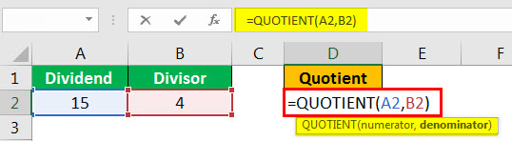
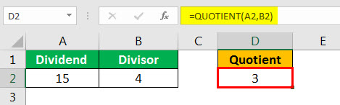
QUOTIENT
The QUOTIENT function returns the integer portion of division without the remainder. ...

Slide 18
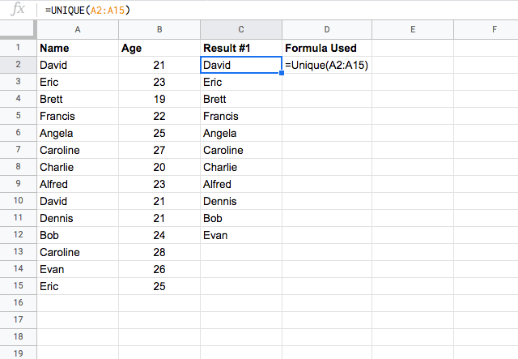
UNIQUE

Slide 19
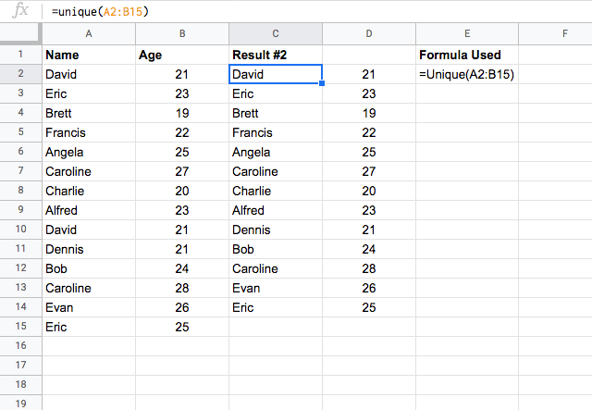
UNIQUE (Multiple Columns)

Slide 20
IF CONDITIONS

Slide 21
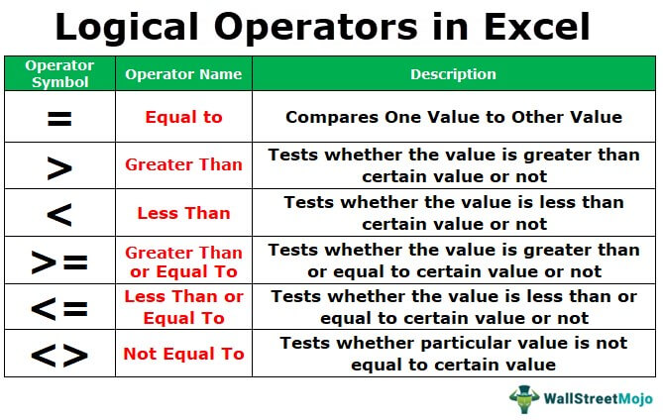
IF CONDITIONS

Slide 22
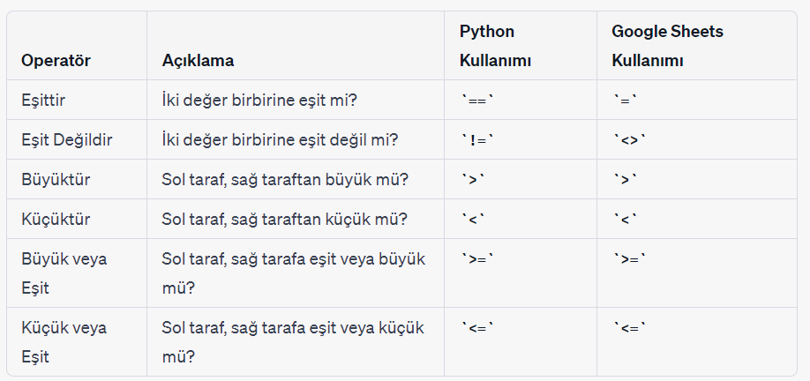
IF CONDITIONS

Slide 23
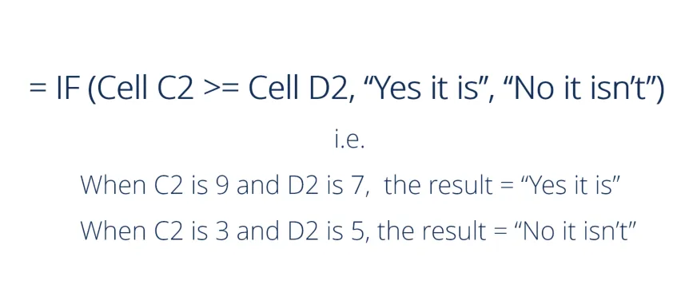
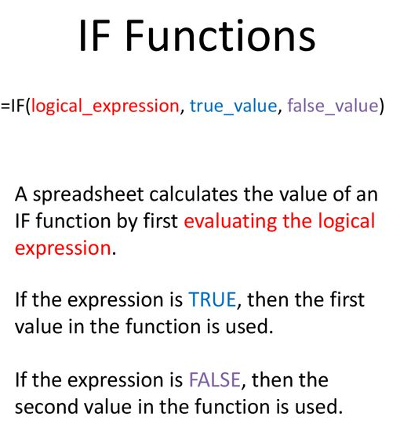
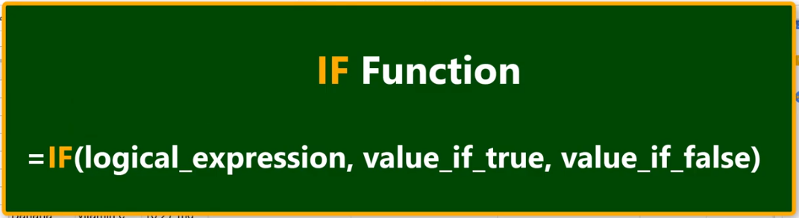
IF CONDITIONS

Slide 24
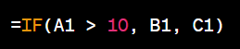
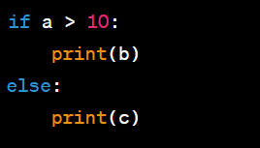
IF CONDITIONS

Slide 25
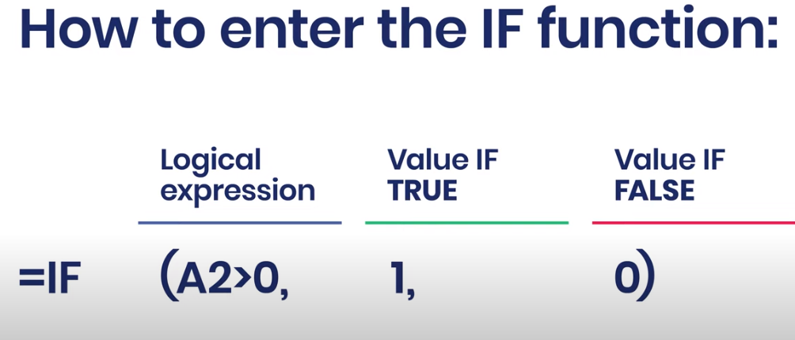
IF CONDITIONS

Slide 26
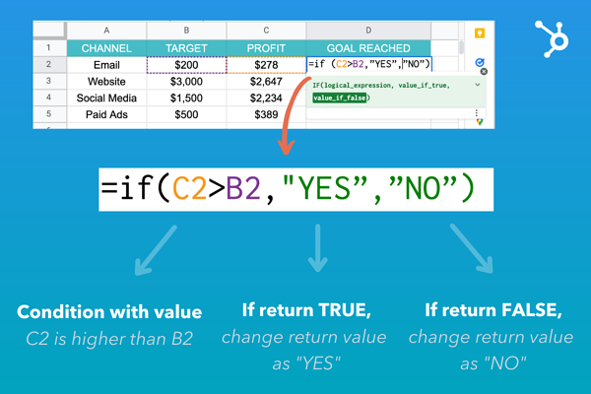
IF CONDITIONS

Slide 27
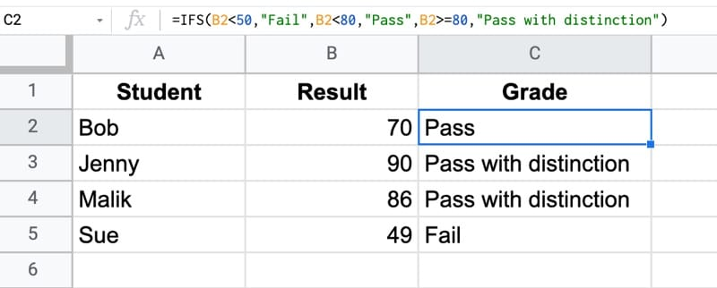
IFS CONDITIONS

Slide 28
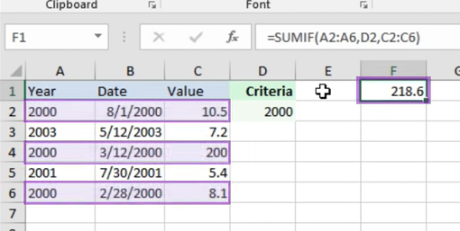
IFS CONDITIONS
SUMIF
Notes:
A2 İLE A6 ARASINI DEĞERLENDİR
D2 KRİTERİNE UYGUN OLSUN.. YANİ A2 İLE A6 ARASINDA 2000 OLANLARA BAK
C2 VE C6 ARASINDA BELİRLEDİĞİN KRİTERLERE UYGUN GİRDİLERİ TOPLA
YANİ 10.5 + 200 + 8.1 = 218.6

Slide 29
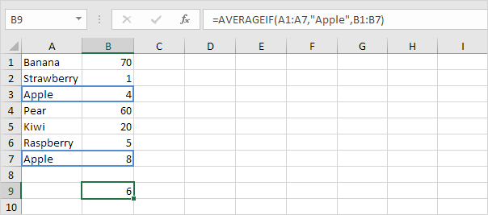
IFS CONDITIONS
AVERAGEIF
Notes:
A1 İLE A7 ARASINI DEĞERLENDİR
«APPLE» KRİTERİNE UYGUN OLSUN.. YANİ B1 İLE B7 ARASINDA «APPLE» OLANLARA BAK
B1 VE B7 ARASINDA BELİRLEDİĞİN KRİTERLERE UYGUN GİRDİLERİN ORTALAMASINI AL
YANİ 4 + 8 = 12
12 /2 = 6

Slide 30
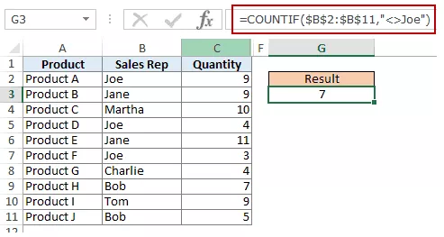
IFS CONDITIONS
COUNTIF
Notes:
B2 İLE B11 ARASINI DEĞERLENDİR
BELİRLENEN KRİTERE UYGUN OLANLARI SAY
YANİ JOE OLMAYAN KAÇ KİŞİ 10 – 3 = 7

Slide 31
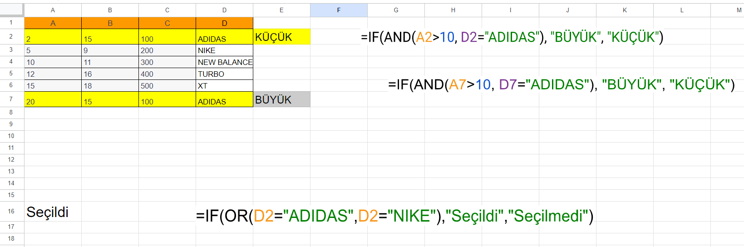
CONDITIONS (AND,OR)

